Slide 1
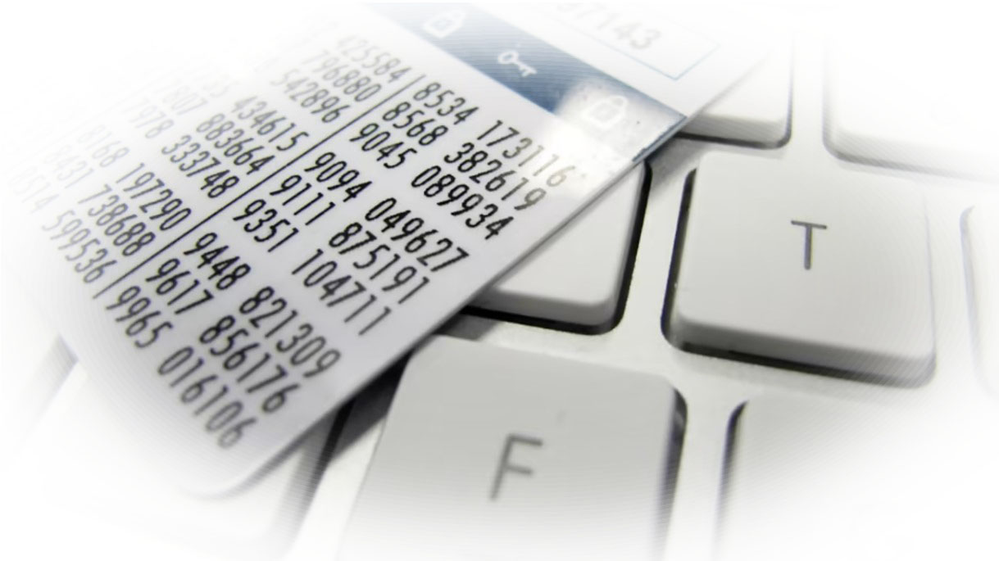
Betalning på nätet
10.2.2024 KBL

Slide 2
Finländarna har en envis vana .......
Med lite ansträngning skulle våra bankkonton vara säkrare.
Nätbankskoder används även när de inte behövs. Med lite ansträngning och eventuellt en liten peng får man en stor fördel.
Offret kontaktades på en diskussionsplattform på nätet i arbetslöshetskassans namn för att stjäla bankkoder. Offret förlorade över 1100 euro." "En företagare från Borgå förlorade 9600 euro på grund av ett ödesdigert sms."
Listan kan göras lång. Men det är verkligen så här man får fram budskapet.
Att bli lurad är inte fy skam – arrogans är det

Slide 3
Det handlar inte bara om personliga tragedier där pensionssparande eller sedan länge sparade respengar försvinner över en natt. Enligt finanssektorn gjordes i fjol ett försök att lura finländarna på 77 miljoner euro. Av dessa stoppades 33 miljoner euro av bankerna, vilket innebär att 44 miljoner euro hamnade i händerna på bedragare.
Ett år tidigare hamnade 32 miljoner i fel händer. Momentumet avtar verkligen inte.
Det säkraste sättet att logga in i nätbanken
Använda bankens app
Använda bankens egen autentisering, som kan laddas ner i din appbutik
Genom att själv skriva nätbankens adress i adressfältet i webbläsaren och använda bankens koder

Slide 4
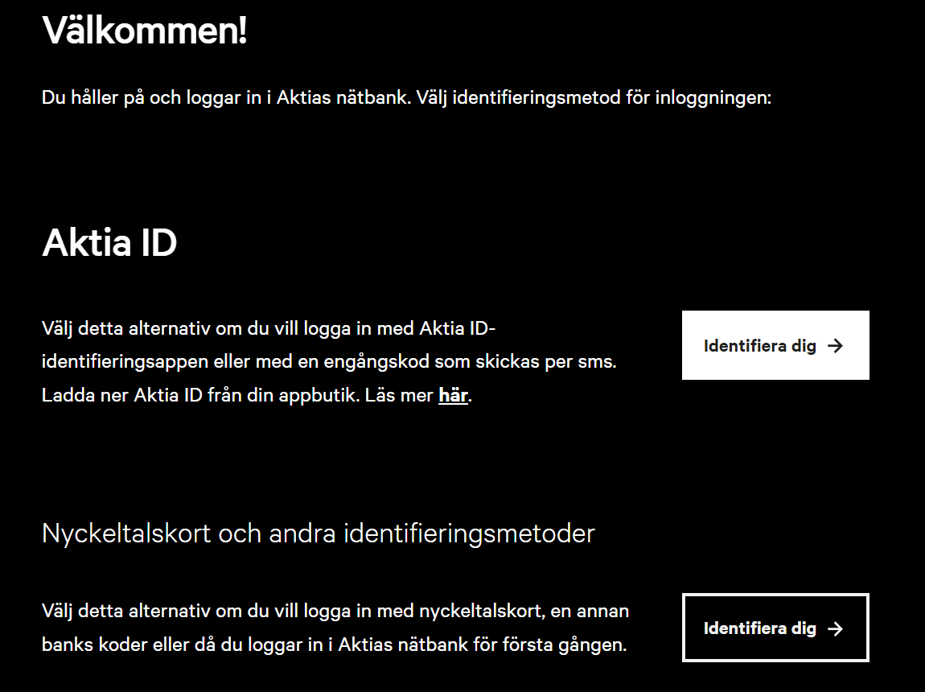
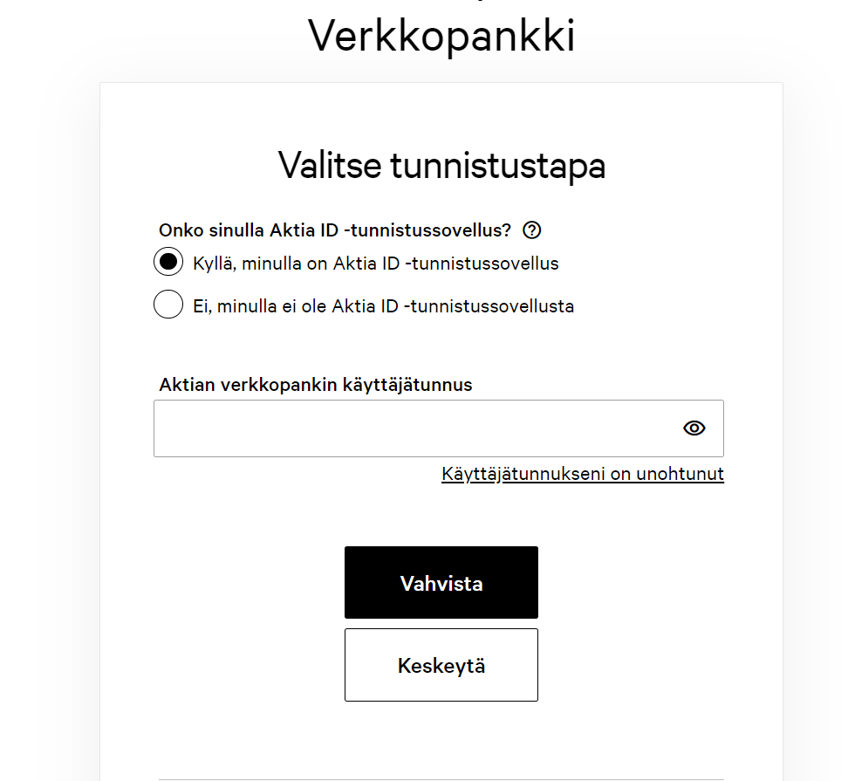
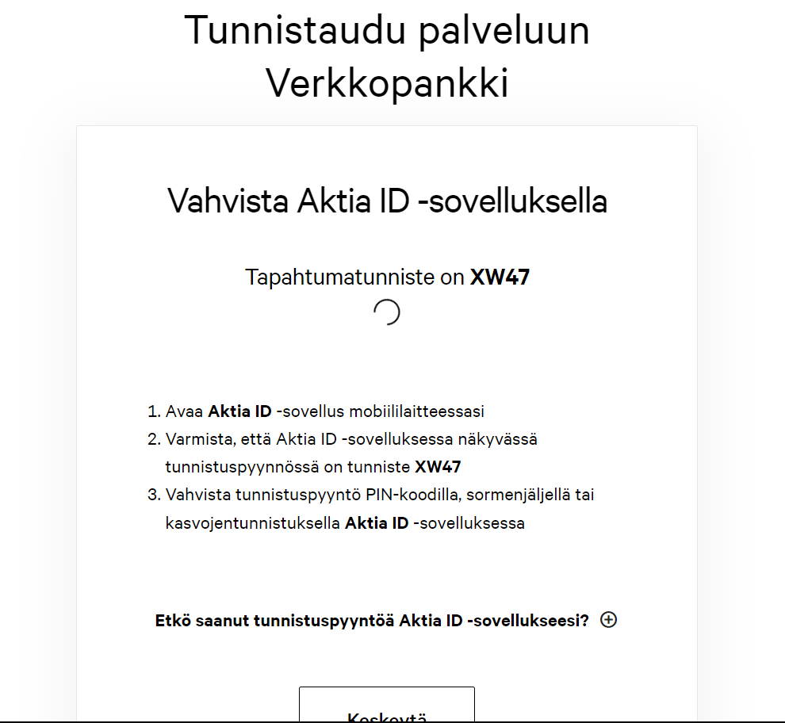

Slide 5
Idag behövs nätbankskoderna egentligen endast då du auktoriserar bankens egen
autentisering app.
Besök alla andra platser med hjälp av andra identifieringsmetoder.
Cyberkriminella är intresserade av dina pengar, det är därför de går efter bank-ID.
I Finland är det exceptionellt vanligt att nätbankskoder används som ett starkt identifieringssätt. Förutom banker används de för att logga in på försäkringsbolag och myndighetstjänster, såsom FPA, Skatteförvaltningen och Mina Kanta-sidor.
En envis vana är meningslös. Det finns alternativ.
Utöver bankernas nätbankskoderna har de flesta bankerna egna autentiserings appar.
En del banker kommer att ta nätbankskoderna ur bruk under 2024
Det finns två andra starka autentiseringsmetoder: mobilcertifikat och certifikatkort.
Den första är den autentiseringsmetod som finns tillgänglig från teleoperatörer och som är kopplad till telefonens sim-chip.

Slide 6
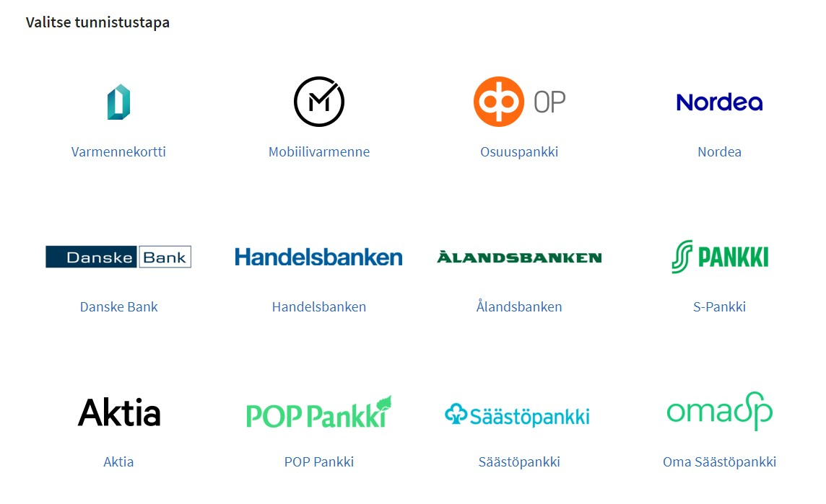

Slide 7
Tänk på det så här: 2 euro per månad är ett billigt pris jämfört med att få konto sitt konto tömt. Folk betalar mer för virusskannrar, inbrottslarm och försäkringar. Krånglet med att skaffa tokens är litet, men den extra säkerheten är betydande.
Certifikatkortet är däremot, som namnet antyder, en fysisk nyckel. Medborgarcertifikatet, som använder identitetskortets chip, utfärdas av polisen. Förutom kortet krävs en dator och en kortläsare.
När du loggar in i tjänsten på en dator väljs certifikatkortet som identifieringssätt. Därefter aktiveras kortet med hjälp av läsaren.

Slide 8
Så här uträttar du ärenden när nätbankskoderna inte fungerar – tänk på att använda dem
Det är enkelt att använda den: När du loggar in i tjänsten ska du välja Mobilcertifikat som identifieringssätt. Sedan anger du ditt eget telefonnummer, varefter ett meddelande om inloggningsförsöket hoppar till telefonskärmen. När siffrorna i detta meddelande och på inloggningssidan stämmer överens samtycker du till att logga in genom att ange den pinkod du har valt.
Bluffsajter har inte ens alternativet Mobilcertifikat. Allt de kunde göra med den var ett telefonnummer.
För DNA och Elisa kostar det 2 euro per månad efter den avgiftsfria perioden. Hos Telia är tjänsten gratis för konsumenter och den är tillgänglig inte bara med simkort utan även med virtuellt eSim.

Slide 9
Hur använder man Aktia ID-identifieringsapplikationen för att logga in?
Inloggning i nätbanken och e-tjänster
Välj att du använder Aktia ID-identifieringsappen på identifieringssidan
Skriv in din användarkod och välj Identifiera dig
På identifieringshändelsens sammandragssida bes du öppna Aktia ID på din enhet. Du kan ännu avbryta identifieringsbegäran i detta skede. Stäng inte sidan.
Öppna Aktia ID i din telefon eller pekplatta.
Om identifieringsbegäran inte syns automatiskt i Aktia ID, tryck på Uppdatera.
Kontrollera att identifieringshändelsens uppgifter är lika både i sammandraget över identifieringshändelsen och i identifieringsappen.
Bekräfta identifieringshändelsen med att skriva in PIN-koden i identifieringsappen eller med hjälp av biometrisk identifiering. Du kan också avbryta identifieringen genom att välja Avbryt.
Inloggningen lyckades.
Du kan fortsätta till e-tjänsten.

Slide 10
Betala tryggt på nätet
Vid köp på nätet kan man också välja kreditkortet som betalningsmetod, vilket i allmänhet garanterar stark identifiering och ökar betalningssäkerheten ytterligare, eftersom engångsbekräftelsekoden för nätbetalningar endast används för ett köp och du får en ny bekräftelseskod för varje köp - nytt köp, nya kortuppgifter. Det lönar det sig att i nät- eller mobilbanken ställa in säkerhets- och geografiska gränser för ditt kort så att de passar dina behov. Kom ihåg att kreditkortet ger trygghet vid köp på nätet
När du betalar med kreditkort på nätet är dina inköp skyddade enligt konsumentskyddslagen. Om till exempel den produkt du beställt inte kommer fram kan du ansöka om ersättning.Många kreditkort har en användbar försäkring. Med Nordea Gold-kortet får du till exempel reseförsäkring utomlands när du betalar inköp på kortets kreditsida.Det lönar sig att betala resan med kreditkort för att få ett skydd enligt konsumentskyddslagen, till exempel om flygbolaget går i konkurs.
Läs också alltid noggrant de aktiverings- och bekräftelsemeddelanden du får om betalningar och betalningssätt, och om de inte motsvarar dina egna transaktioner eller du inte förstår innehållet i det meddelande du får, ring utan dröjsmål bankens kundservice eller spärrtjänst.

Slide 11
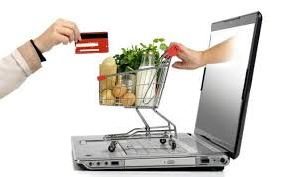
Online Shopping

Slide 12
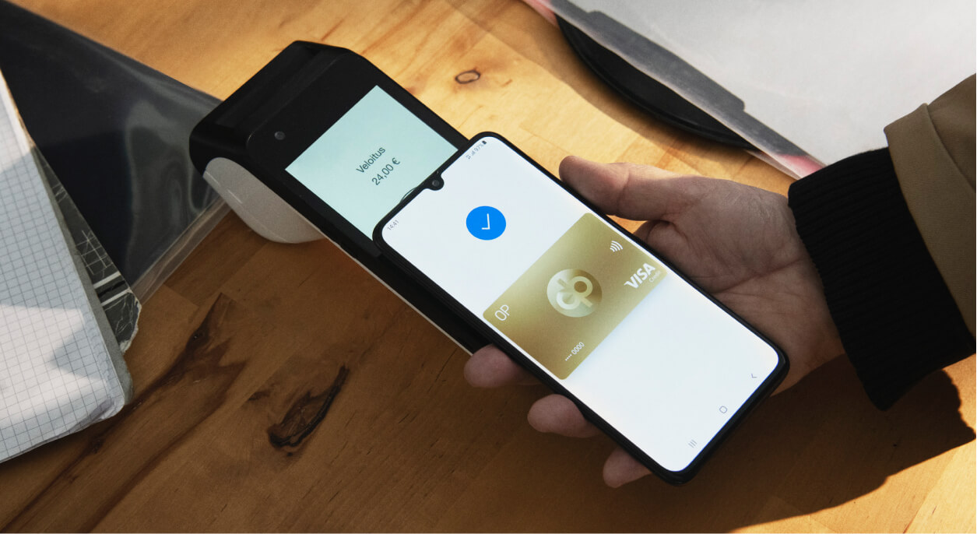
Google Pay
Använd Google Pay för kontaktlösa betalningar på Android
Du har betalkortet med dig till exempel i din telefon
Du behöver inget kort i butiken, utan kan använda din Android-enhet för att betala inköp.
Du kan betala också större inköp utan att behöva knappa in kortkoden
Med Google Pay betalar du alltid kontaktlöst, också inköp på över 50 euro.
Dina uppgifter hålls alltid säkra
Dina kortuppgifter lämnas inte ut till någon i samband med betalningstransaktionen.

Slide 13

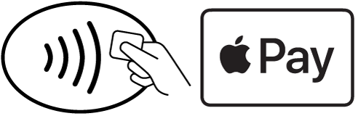
Apple Pay
Använd Apple Pay för kontaktlösa betalningar på iPhone
När du har sparat dina Apple Cash-, bank- och kreditkort i appen Plånbok
Med iPhone kan du använda Apple Pay till att genomföra säkra, kontaktlösa betalningar i
butiker, på restauranger med mera.
Hitta platser som tar emot Apple Pay
Du kan använda Apple Pay när du ser symboler som dessa för kontaktlös betalning:
Siri: Du kan t.ex. säga: ”Visa kaféer som tar emot Apple Pay.”

Slide 14
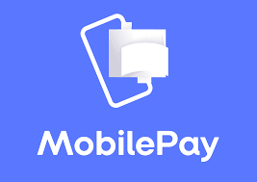
MOBILEPAY
Betala snabbare med MobilePay
Gör som över två miljoner finländare gör och ladda ner MobilePay till din telefon. Du kan använda MobilePay för alla typer av betalningar. Betala för köp smidigt i en butik, onlinebutik eller appar med bara några fingerrörelser. Svep för att acceptera betalningar – enkelt och säkert.
Samlar du in pengar till ett hobbylag, en oförglömlig resa för en grupp vänner eller en väns bröllopspresent?
MobilePay är superhjälten för alla kassörer. Oavsett om du organiserar en leverantör, driver ett turneringskafé eller samlar in en pool med pengar för en gåva, gör MobilePay Box det enkelt.
https://mobilepay.fi/kayttajille

Slide 15
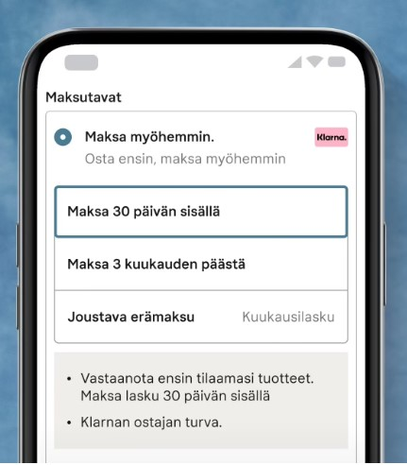
KLARNA
Köp hur du vill med Klarna.
Vi erbjuder den lämpligaste betalningsmetoden för varje situation. Betala med internetbankbetalning eller kort omedelbart. Betala senare, antingen med en 30-dagars gratis betalningsperiod eller genom att dela upp större betalningar i delbetalningar. Du köper. Du bestämmer.
https://www.klarna.com/se/hur-funkar-det/

Slide 16
PayPal
PayPal är ett sätt att betala online - och för företag att ta emot betalningar från dig
PayPal är ett av de mest etablerade och använda digitala betalningssystemen.
Håll dig säker på Ebay
PayPal är det bästa sättet att betala på eBay och många andra onlinesidor accepterar
också betalning på detta sätt.
Om du inte får varorna, eller om de inte matchar säljarens beskrivning, innebär PayPal
inbyggda "köparskydd" att du kan kräva full återbetalning, inklusive fraktkostnader,
upp till 180 dagar från betalning Detta gäller även köp som görs med PayPal kredit.
Förutom att betala för varor med PayPal kan du också ta emot pengar via tjänsten.
https://www.paypal.com/se/home

